Slide 1


Respirační sezóna v datech
Agendy očkování a sledování infekčních nemocí jsou plně elektronizované a datově zajištěné
Tisková konference 21.4. 2026

Slide 2
I.
Elektronizace agend týkajících
se očkování a sledování infekčních nemocí

Slide 3

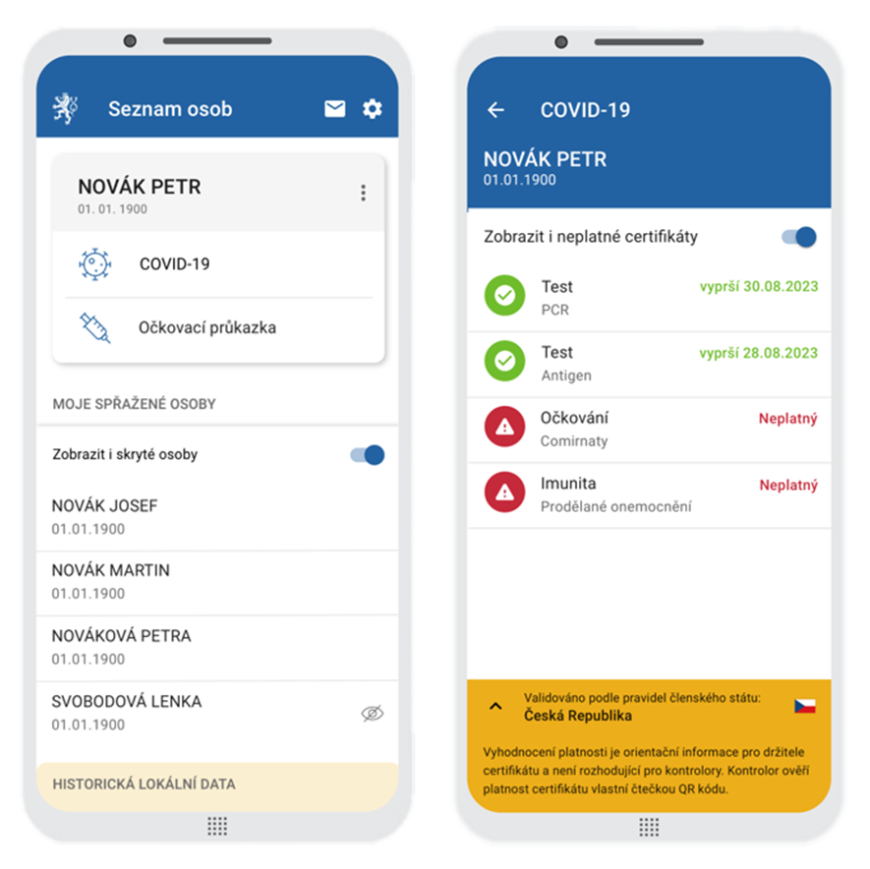

Co znamená plná elektronizace agend primární péče týkajících se respiračních infekcí?
„Real-time“ systémy přímo vstupující do řízení péče
e-očkování
e-laboratoře
e-surveillance
Sledování šíření infekčních nemocí

Slide 4
Komplexní sledování rizik souvisejících s respiračními infekcemi má tři hlavní dimenze a vyžaduje velká data
Hodnocení zdravotních dopadů
na populaci, zejména na zranitelné skupiny obyvatel
Výskyt (šíření) infekcí v populaci
e-surveillance
lab výsledky
Očkování /proočkovanost populace
e-očkování

Slide 5
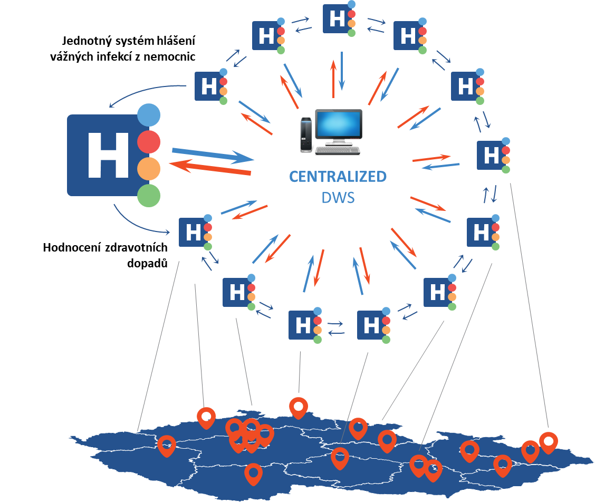
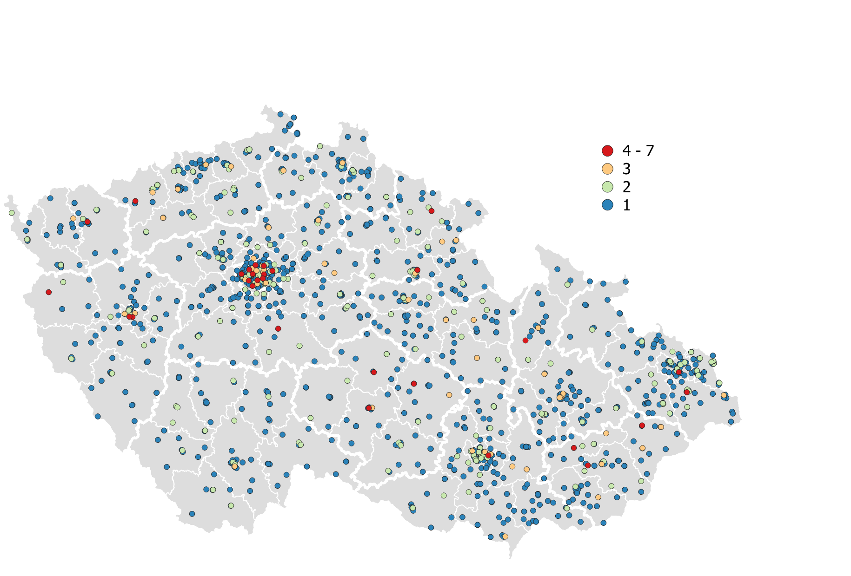
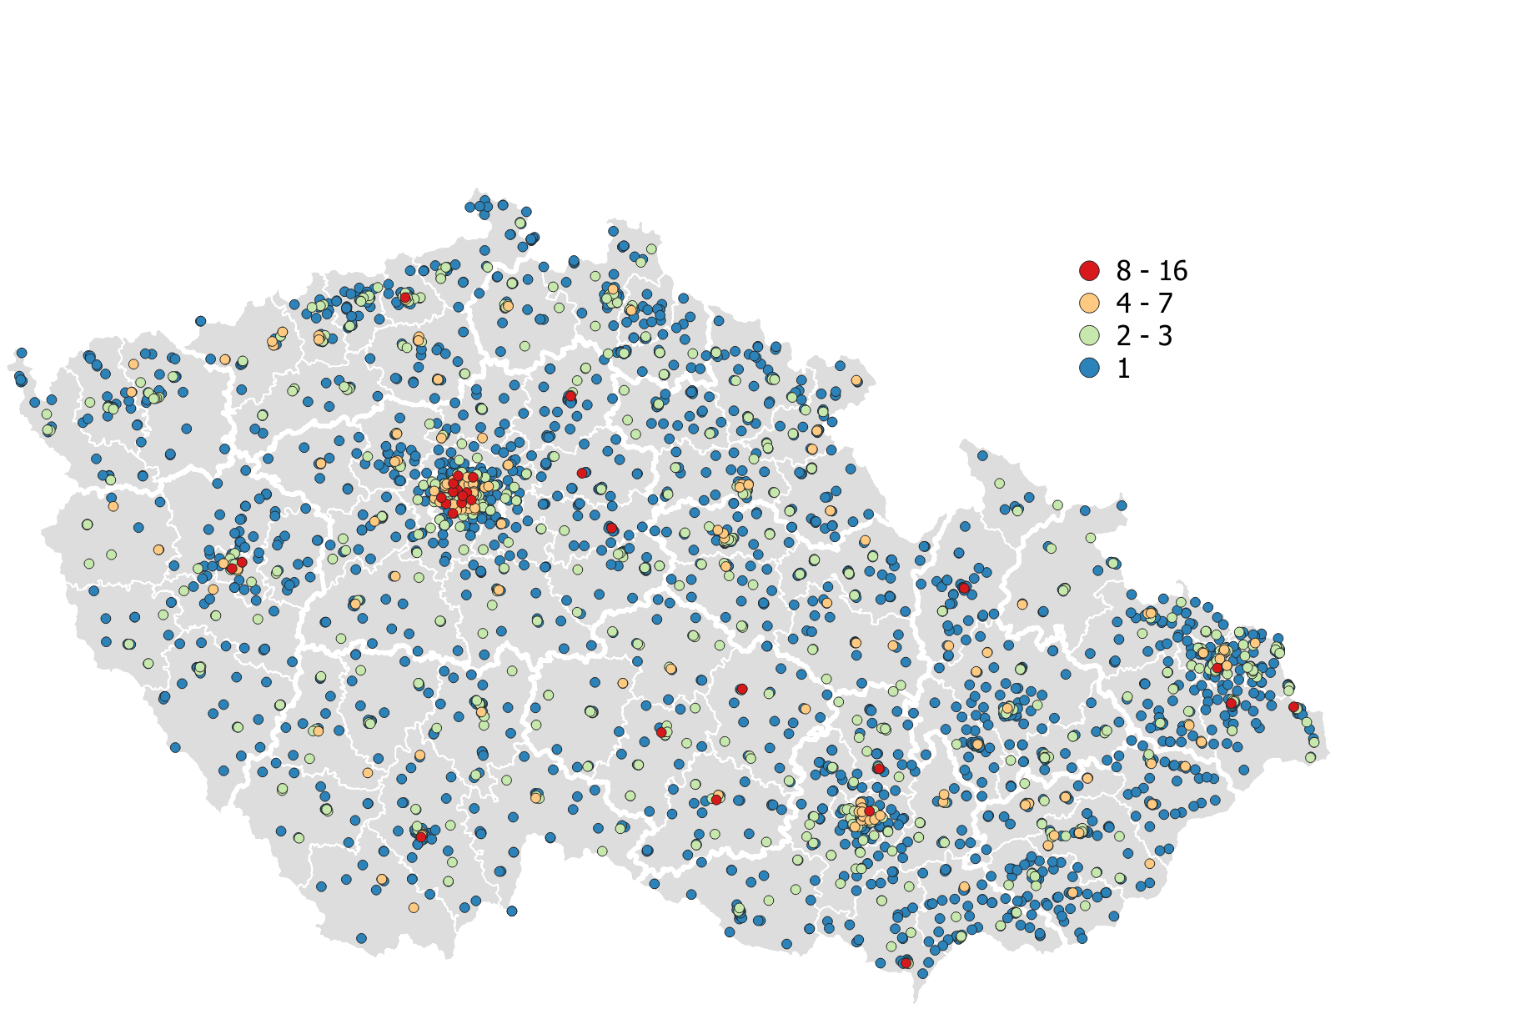
Systém je postaven na elektronizaci hlášení od všech dotčených poskytovatelů,
podmínkou je minimalizace hlášených dat a plná automatizace.
Orgány ochrany veřejného zdraví
ISIN
NZIS
Výskyt infekcí
Očkování
Výskyt infekcí
Očkování
Těžké infekce, ochrana zranitelných skupin
Nemocnice
a pobytové sociální služby
Praktičtí lékaři pro děti a dorost
(1913 míst poskytování)
Praktičtí lékaři pro dospělé
(5 223 míst poskytování)
Notes:
HZ1 202603

Slide 6
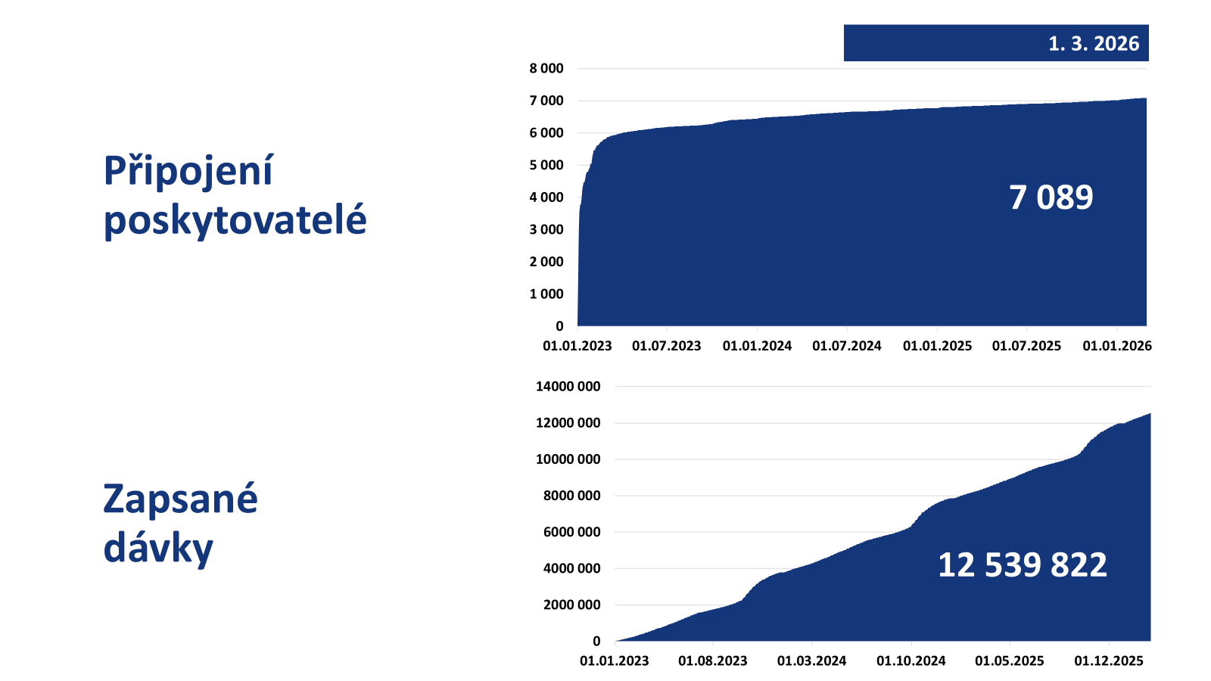
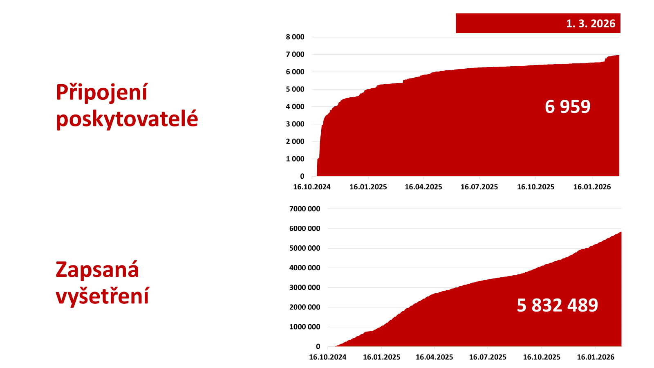
Centrální evidence očkování
Automatizovaný systém
e-surveillance
Kumulativní počty záznamů o všech očkováních
Kumulativní počty záznamů o respiračních onemocněních, chřipka, ARI/ILI
Sběr dat zahájen 1.1.2023
Sběr dat zahájen 16.10. 2024
Plošná implementace proběhla rychle a bez problémů.
Notes:
HD1 20260316

Slide 7
Centrální evidence očkování i sledování výskytu
a šíření respiračních nemocí jsou ….
… plně automatizované
… nezatěžující zdravotnický personál
… funkční v reálném čase
… plošně implementované
… kontrolovatelné proti NZIS
100% pokrytí
Real time systém hlášení
z primární péče, sociálních služeb

Slide 8



Propojení systémů v režimu „real time“
Administrativně minimalizované
a automatizované hlášení primárních dat od PZS
eZkarta (EZK)
Pacient -> EZkarta
Sdílení dat v rámci resortní infrastruktury
a validace obsahu
Referenční (publikační) vrstva
portál
ocko.uzis.cz
Reporting a benchmarking pro PZS
Orgány ochrany VZ
Automatizované předávání dat pro eRecept a zpřístupnění v lékovém záznamu
ISIN
Hlášení očkování
i výskytu infekce
Jednorázový převod dat o očkování hrazených z v.z.p. od r. 2010
Zdravotní pojišťovny
Automatizované zpřístupnění e-očkování pro aplikaci EZK
Poskytovatelé

Slide 9
Propojení systémů v režimu „real time“
Administrativně minimalizované
a automatizované hlášení primárních dat od PZS
eZkarta (EZK)
Pacient -> EZkarta
Sdílení dat v rámci resortní infrastruktury
a validace obsahu
Referenční (publikační) vrstva
portál
ocko.uzis.cz
Lékový záznam
(+ správa souhlasů)
Reporting a benchmarking pro PZS
Orgány ochrany VZ
eRecept
Automatizované předávání dat pro eRecept a zpřístupnění v lékovém záznamu
ISIN
Hlášení očkování
i výskytu infekce
Jednorázový převod dat o očkování hrazených z v.z.p. od r. 2010
Zdravotní pojišťovny
Automatizované zpřístupnění e-očkování pro aplikaci EZK
Poskytovatelé

Slide 10
Propojení systémů v režimu „real time“
Administrativně minimalizované
a automatizované hlášení primárních dat od PZS
eZkarta (EZK)
Pacient -> EZkarta
Sdílení dat v rámci resortní infrastruktury
a validace obsahu
Referenční (publikační) vrstva
portál
ocko.uzis.cz
Lékový záznam
(+ správa souhlasů)
Reporting a benchmarking pro PZS
Orgány ochrany VZ
eRecept
Automatizované předávání dat pro eRecept a zpřístupnění v lékovém záznamu
ISIN
Hlášení očkování
i výskytu infekce
Jednorázový převod dat o očkování hrazených z v.z.p. od r. 2010
NZIS
Zdravotní pojišťovny
NZIP.cz
otevřená data
Automatizované zpřístupnění e-očkování pro aplikaci EZK
Poskytovatelé

Slide 11
Propojení systémů v režimu „real time“
Administrativně minimalizované
a automatizované hlášení primárních dat od PZS
eZkarta (EZK)
Pacient -> EZkarta
Sdílení dat v rámci resortní infrastruktury
a validace obsahu
Referenční (publikační) vrstva
portál
ocko.uzis.cz
Lékový záznam
(+ správa souhlasů)
Reporting a benchmarking pro PZS
Orgány ochrany VZ
eRecept
Automatizované předávání dat pro eRecept a zpřístupnění v lékovém záznamu
ISIN
Hlášení očkování
i výskytu infekce
Jednorázový převod dat o očkování hrazených z v.z.p. od r. 2010
NZIS
Zdravotní pojišťovny
NZIP.cz
otevřená data
Benchmarking
Automatizované zpřístupnění e-očkování pro aplikaci EZK
Poskytovatelé

Slide 12

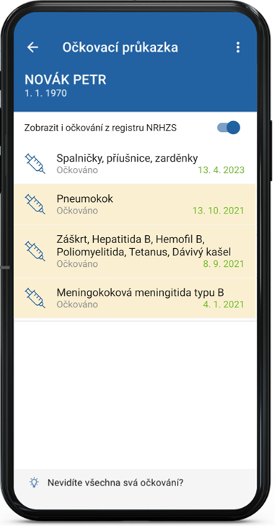
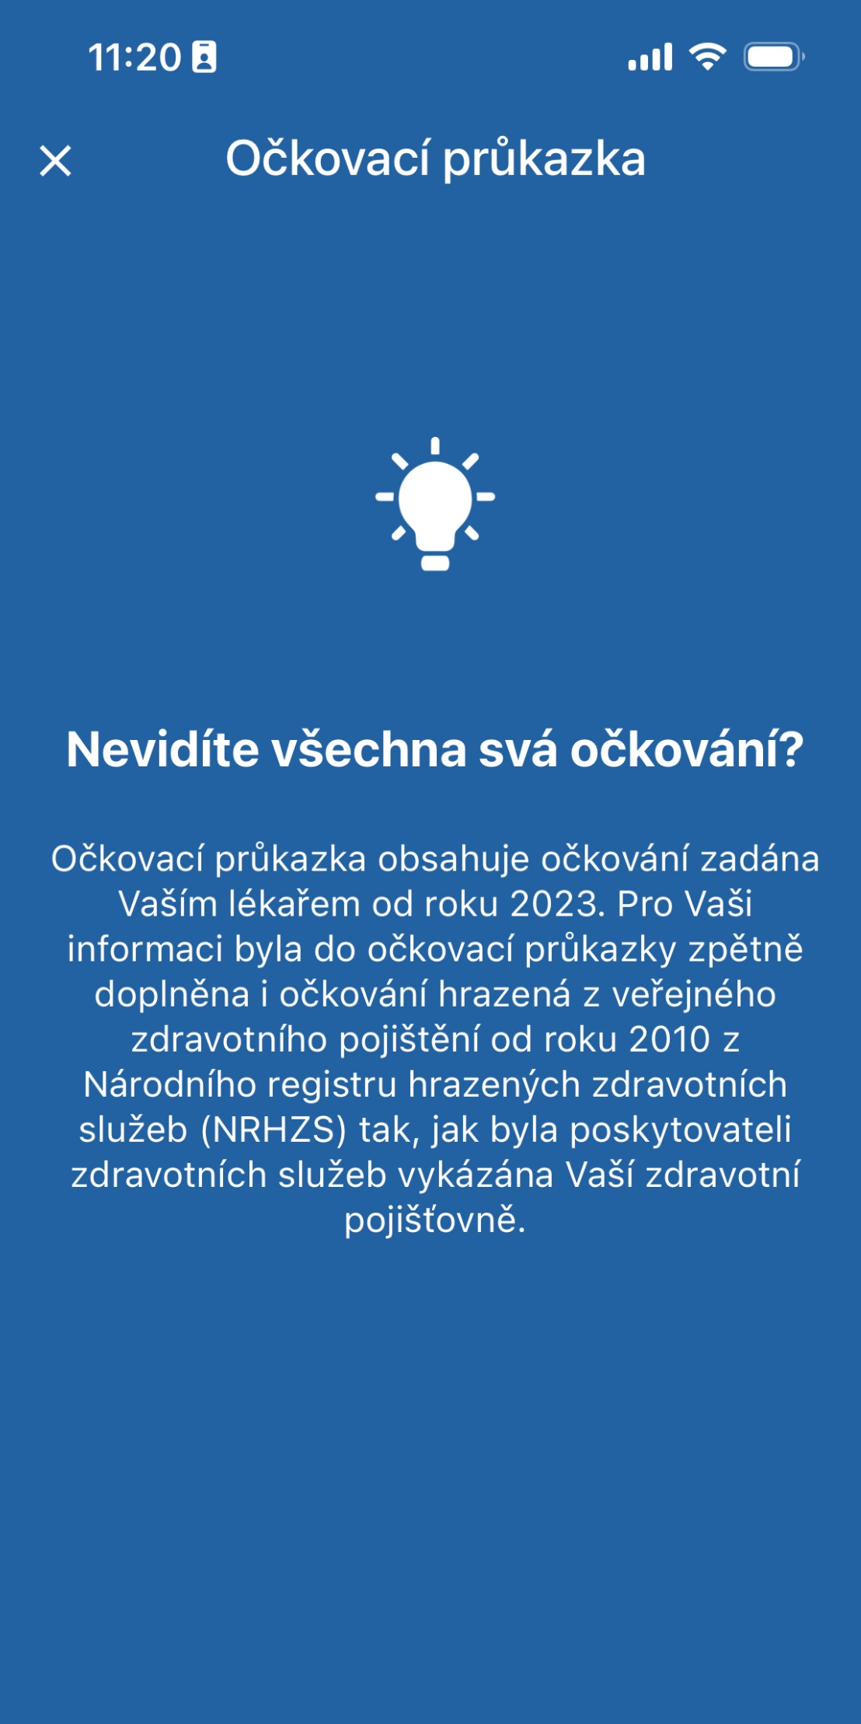


EZKarta - Mobilní vstupní brána do světa EZ
Jsme připraveni na plnohodnotný e-očkovací průkaz
EZKarta je mobilní aplikací, která má za cíl přiblížit digitální služby resortu občanům. První služby, které nabízí, je očkovací průkazka a preventivní a screeningová vyšetření. Cílem je postupně nabízet občanům další služby které se týkají péče o zdraví každého občana.
Nainstalováno na 4 063 630 zařízeních
Z toho Android:
1 535 796 instalací
Z toho iOS:
2 527 834 instalací
12

Slide 13
II.
Uplynulá sezóna respiračních infekcí v souhrnných datech

Slide 14
Kvantifikace počtu zachycených infekcí dle věku pacientů
Akutní respirační onemocnění ARI/ILI: 1.9. 2025 -> 31. 3. 2026
Plně reprezentativní přehled zátěže
Hlášení dle věkových skupin: 1. 9. 2025 – 31. 3. 2026
Hlásí 6 735 poskytovatelů
Celkem: N hlášení = 2 623 719
N pacientů = 1 808 266
511 058 | 591 172 | 588 553 | 618 586 | 529 106 | 530 337 | 689 599 | 739 361 | 774 752 | 929 016 | 840 526 | 677 244 | 634 303 | 613 533 | 613 427 | 509 125 | 307 862 | 142 940 | 56 931 | 12 069
Populace dle ČSÚ
* Využita demografie z roku 2024

Slide 15


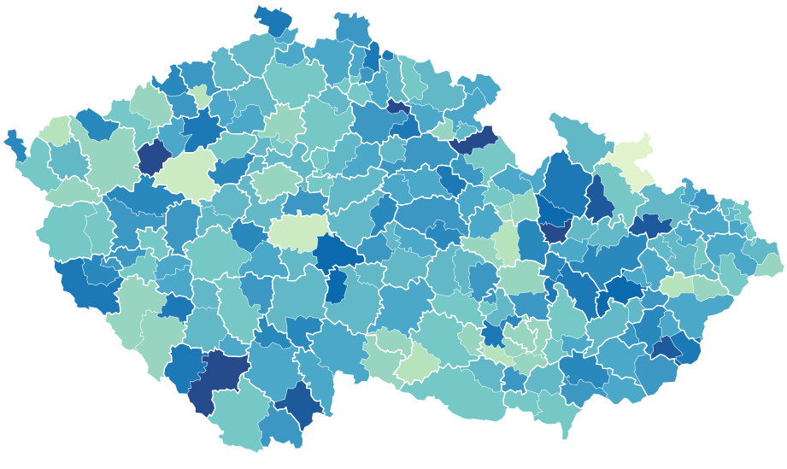
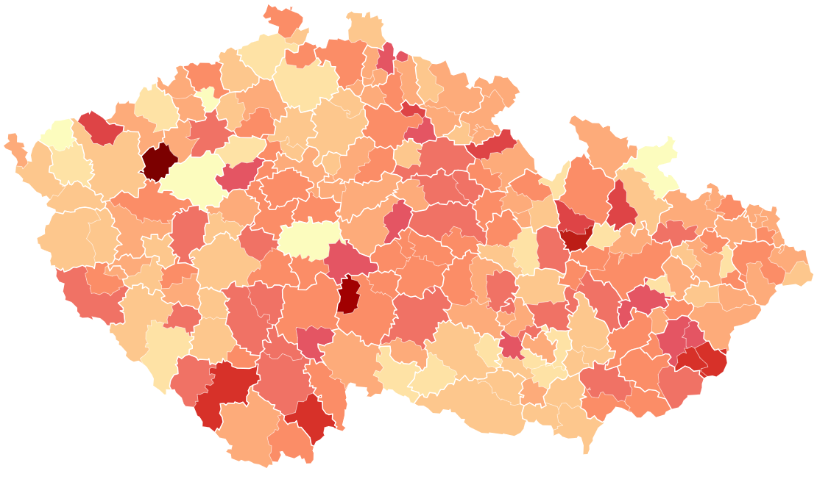
Regionální kvantifikace počtu zachycených infekcí
Akutní respirační onemocnění ARI/ILI: 1.9. 2025 -> 31. 3. 2026
Počet hlášení
na 100 obyvatel
Počet hlášení
na 100 obyvatel
Ve věku 18 a více let
Ve věku 65 a více let
Notes:
HD1 20260316

Slide 16
Akutní respirační onemocnění ARI/ILI: četnost výskytu u pacientů za období 1.9. 2025 -> 31. 3. 2026
Opakované infekce u téhož pacienta nejsou výjimečné
Počty záznamů pro jednotlivé osoby: 1. 9. 2025 – 31. 3. 2026
* Pro výpočet byla využita demografie z roku 2024
Notes:
HD1 20260316

Slide 17
Akutní respirační onemocnění ARI/ILI: září 2025 -> 31 .3. 2026
* Závažně nemocní pacienti s ≥ 3 nemocemi a/nebo invalidním důchodem II.–III. stupeň
a/nebo ztrátou soběstačnosti, či se závažnými hospitalizacemi pro chronická onemocnění
Infekce významně postihují
i zranitelné skupiny
Hlášení dle věkových skupin: 1. 9. 2025 – 31. 3. 2026
Hlásí 6 735 poskytovatelů
Celkem: N hlášení = 296 355
N osob = 218 375
107 879 | 153 164 | 170 146 | 214 723 | 233 288 | 289 588 | 297 934 | 202 653 | 107 902 | 46 089 | 12 036
Počet osob*
Notes:
HD1 20260316

Slide 18
III.
Vývoj očkování proti chřipce
a proti COVID-19 v uplynulé sezóně

Slide 19
Proočkovanost proti chřipce je v ČR dlouhodobě významně nižší ve srovnání s většinou států EU

Slide 20
Podíl osob starších 65 let očkovaných proti chřipce v roce 2020
Mezinárodní srovnání
Zdroj dat: OECD
* Německo (Difference in methodology); Irsko (Break); Lucembursko (Provisional value)
** U nejaktuálnějšího roku 2021 nebyla dostupná data u všech států. V roce 2020 nebyla dostupná data u Belgie, Polska,Portugalska a Rakouska. V Bulharsku, Kypru, Chorvatsku, Maltě a Rumunsku nejsou údaje sbírány.
https://stats.oecd.org/Index.aspx?ThemeTreeId=9#

Slide 21
Vyšší proočkovanosti proti chřipce dosahují pouze senioři, avšak i v těchto kategoriích hodnoty významně nepřekračují hranici 30 %.

Slide 22
Chřipka: proočkovanost populace
Sezóny 2023/24, 2024/25 a 2025/26
Věk
Počet podaných očkování
2023/2024
159 201 | 299 616 | 119 916 | 49 884 | 36 068 | 29 448 | 25 587 | 16 638 | 11 353 | 8 422 | 11 637 | 3 243 | 6 257 |  | 766 271
164 545 | 293 807 | 110 780 | 50 114 | 36 259 | 32 302 | 26 662 | 17 377 | 13 068 | 9 524 | 13 367 | 3 646 | 8 226 |  | 766 046
157 659 | 280 018 | 100 092 | 50 427 | 37 260 | 35 994 | 28 541 | 20 267 | 16 957 | 11 837 | 17 085 | 4 545 | 13 514 |  | 754 004
2024/2025
2025/2026
Notes:
OS0120260414

Slide 23
Mezi regiony jsou dlouhodobě významné rozdíly v dosahované proočkovanosti. Nejnižší hodnoty stabilně vykazují kraje MSK a PLK, a dále i ZLK, MSK, OLK a PLK.

Slide 24
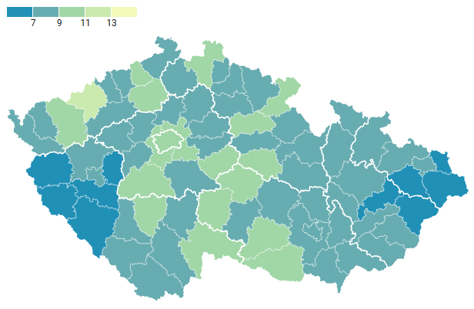
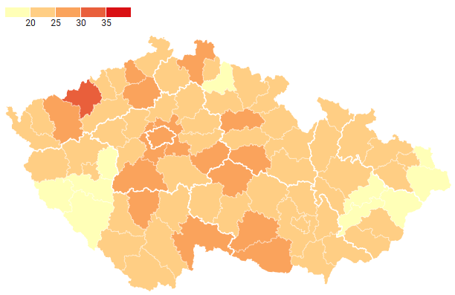
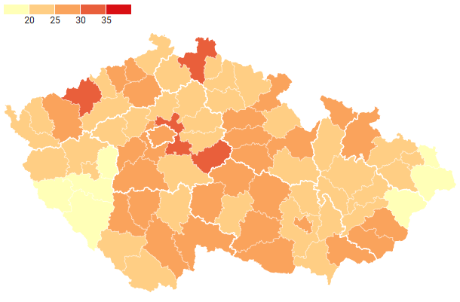
Proočkovanost populace proti chřipce, 09/2025 – 03/2026
Zdroj: NRHZS 2010 – 2025, ISIN červenec 2023 - 2026; aktualizováno 15. 4. 2026
Ve věku 18 a více let
Ve věku 65 a více let
Denní data
https://www.nzip.cz/data/2101-covid-19-chripka-denni-reporting-datovy-souhrn
Notes:
AR0120260415

Slide 25
Proočkovanost dospělých (≥ 65 let) proti chřipce: srovnání regionů
Zdroj: NRHZS 2010 – 2025, ISIN červenec 2023 - 2026; aktualizováno 15. 4. 2026
Období 09/2022 – 09/2023
Období 09/2023 – 09/2024
Období 09/2025 – 04/2026
Podíl vakcinovaných seniorů vzhledem k populaci ≥ 65 let (%)
Podíl vakcinovaných seniorů vzhledem k populaci ≥ 65 let (%)
Podíl vakcinovaných pacientů vzhledem k populaci ≥ 18 let (%)
Kraj bydliště
Kraj bydliště
Kraj bydliště
Hlavní město Praha
Ústecký kraj
Kraj Vysočina
Liberecký kraj
Pardubický kraj
Středočeský kraj
Jihomoravský kraj
Jihočeský kraj
Karlovarský kraj
Česká republika
Královéhradecký kraj
Zlínský kraj
Olomoucký kraj
Moravskoslezský kraj
Plzeňský kraj
Hlavní město Praha
Ústecký kraj
Středočeský kraj
Liberecký kraj
Pardubický kraj
Kraj Vysočina
Česká republika
Jihomoravský kraj
Jihočeský kraj
Karlovarský kraj
Královéhradecký kraj
Zlínský kraj
Olomoucký kraj
Plzeňský kraj
Moravskoslezský kraj
Hlavní město Praha
Ústecký kraj
Liberecký kraj
Středočeský kraj
Pardubický kraj
Kraj Vysočina
Jihočeský kraj
Královéhradecký kraj
Česká republika
Karlovarský kraj
Jihomoravský kraj
Zlínský kraj
Olomoucký kraj
Moravskoslezský kraj
Plzeňský kraj
Notes:
AR0120260415

Slide 26
Proočkovanost proti chřipce u osob s vybranými vážnými nemocemi nepřesahuje 30%
Zdroj: NRHZS 2010 – září 2025, ISIN červenec 2023 - 2026; aktualizováno 1. 1. 2026
pacienti s vykázaným onemocnění na hlavní diagnóze v daném období, kteří byli ve stejném období očkováni proti chřipce
Podíl pacientů, kteří mají v roce 2025/26 uvedenou kombinaci onemocnění a zároveň jsou v tomto roce očkováni (vztaženo ke všem pacientům, kteří mají v daném roce uvedenou kombinaci onemocnění).
Počet všech pacientů s danou kombinací onemocnění | Procentuální proočkovanost pacientů s danou kombinací onemocnění v období | Procentuální proočkovanost pacientů s danou kombinací onemocnění v letech
N (průměrný věk) | 09/2022 – 09/2023 | 09/2023-09/2024 | 09/2024-09/2025 | 09/2025-03/2026
19 604 (73) | 27,6% | 29,9% | 27,2% | 28,2%
32 208 (69) | 24,1% | 25,8% | 24,5% | 24,8%
29 580 (76) | 23,0% | 24,6% | 24,3% | 24,0%
155 685 (76) | 24,8% | 26,9% | 22,6% | 24,8%
72 185 (73) | 17,5% | 18,4% | 18,2% | 18,0%
617 807 (72) | 18,1% | 19,6% | 17,4% | 18,4%
41 011 (71) | 16,4% | 17,9% | 17,0% | 17,1%
63 853 (68) | 12,6% | 14,9% | 14,1% | 13,9%
702 671 (73) | 11,7% | 13,5% | 12,4% | 12,5%
355 433 (62) | 7,3% | 8,9% | 8,8% | 8,3%
109 299 (75) | 26,1% | 28,1% | 25,6% | 26,6%
Notes:
AR0120260415

Slide 27
IV.
Zdravotní dopad respiračních infekcí a ochranný efekt vakcinace
proti chřipce
Z důvodu ještě neuzavřeného sledování aktuální sezóny respiračních nemocí
v datech zdravotních pojišťoven jsou analýzy podloženy daty z dřívějších sezón.

Slide 28
Souhrnný přehled dopadu respiračních infekcí (J00-J22)
za sezónu: 1.9.2024 – 30.4.2025
Zdroj: ÚZIS ČR:
NRHZS
Celková populace
Populace 65+
Počet nakažených osob dle NRHZS: 2 709 415
Počet nakažených osob dle NRHZS: 355 652
13,1 %
Nově hospitalizovaní:
52 855
Nově hospitalizovaní:
26 802
50,7 %
Z toho na JIP:
8 220
Z toho na JIP:
2 915
35,4 %
Z toho na UPV/ECMO :
1 571
Data potvrzují koncentraci rizika
v seniorních věkových kategoriích
Z toho na UPV/ECMO:
2 491
63,1 %
Zemřelí za hospitalizace:
4 716
Z toho zemřelí za hospitalizace:
4 316
91,5 %
Notes:
OS0120260416

Slide 29
Reálná a reprezentativní česká data
Studie č. 1. Ochranný efekt očkování v pobytových sociálních službách
Reálná česká data ze studie v pobytových sociálních službách -> Klientela pobytových sociálních služeb je vysoce seniorní a vysoce zranitelná = z očkování má prokazatelný a významný zdravotní benefit.
Přesto i v této skupině obyvatel, pacientů, dosahujeme max. 55% proočkovanosti.
Studie porovnávala dvě velmi reprezentativní skupiny klientů pobytových sociálních služeb: očkovaní x neočkovaní proti chřipce. Skupiny byly vybrány tak, aby byly plně srovnatelné dle věku, pohlaví, nemocí. Ve studii byl prokázán významný protektivní vliv vakcinace zejména na výskyt těžké a velmi těžké nákazy chřipkou, dokonce i na výskyt úmrtí z různých příčin (snížení rizika o cca 25 % až o více než 30 %).

Slide 30
Ochranný efekt očkování proti chřipce - riziko výskytu sledovaných událostí: klienti pobytových sociálních služeb (věk 65+, sezona 2022/2023)
Událost | Celkem N (%) | Neočkovaní N (%) | Očkovaní N (%) | HR (95% interval spolehlivosti) | p-hodnota
 | 62 128 (100,0 %) | 28 242 (100,0 %) | 33 886 (100,0 %)
Nákaza chřipkou / jinou resp. infekcí | 8 254 (13,3 %) | 3 664 (13,0 %) | 4 590 (13,5 %) | 1,031 (0,987; 1,077) | 0,171
Těžká nákaza chřipkou / jinou resp. infekcí | 2 665 (4,3 %) | 1 378 (4,9 %) | 1 287 (3,8 %) | 0,763 (0,707; 0,823) | <0,001
Velmi těžká nákaza chřipkou / jinou resp. infekcí | 860 (1,4 %) | 448 (1,6 %) | 412 (1,2 %) | 0,755 (0,661; 0,864) | <0,001
Úmrtí z libovolných příčin | 7 071 (11,4 %) | 3 709 (13,1 %) | 3 362 (9,9 %) | 0,740 (0,707; 0,776) | <0,001
Úmrtí na chřipku / jinou resp. infekci | 506 (0,8 %) | 278 (1,0 %) | 228 (0,7 %) | 0,671 (0,563; 0,800) | <0,001
Kardiovaskulární úmrtí | 3 439 (5,5 %) | 1 766 (6,3 %) | 1 673 (4,9 %) | 0,781 (0,731; 0,835) | <0,001
AMI/CMP úmrtí | 560 (0,9 %) | 301 (1,1 %) | 259 (0,8 %) | 0,718 (0,608; 0,848) | <0,001
Definice tíže nákazy:
Nákaza chřipkou nebo jinou respirační infekcí – pacient byl zahrnut, jestliže splnil alespoň jednu z podmínek:
  pacientovi byla vykázána diagnóza J00–J06, J09–J18, J20–J22 odborností 001, 913, 925 nebo 926
  pacient byl hospitalizován pro diagnózu J00–J06, J09–J18, J20–J22
  pacient byl hospitalizován pro diagnózu J00–J06, J09–J18, J20–J22 na JIP/ARO a/nebo zemřel během hospitalizace
Těžká nákaza chřipkou nebo jinou respirační infekcí – pacient byl zahrnut, jestliže splnil alespoň jednu z podmínek:
  pacient byl hospitalizován pro diagnózu J00–J06, J09–J18, J20–J22
  pacient byl hospitalizován pro diagnózu J00–J06, J09–J18, J20–J22 na JIP/ARO a/nebo zemřel během hospitalizace
Velmi těžká nákaza chřipkou nebo jinou resp. Infekcí – pacient byl zahrnut, jestliže splnil podmínku:
  pacient byl hospitalizován pro diagnózu J00–J06, J09–J18, J20–J22 na JIP/ARO a/nebo zemřel během hospitalizace
Vliv očkování proti chřipce byl sledován na kohortě uživatelů pobytových sociálních služeb ve věku ≥ 65 let v sezoně 2022/2023. Sledování pacientů trvalo 4 měsíce od 1. 12. 2022
do 1. 4. 2023. Z analýzy byli vyřazeni klienti, kteří zemřeli ještě před zahájením sledování (před 1. 12. 2022).
K hodnocení vztahu mezi vakcinací a výskytem komplikací byl použit Coxův regresní model. V tabulce je uveden adjustovaný poměr rizik (HR, hazard ratio) na věk a DCCI (index polymorbidity). Za referenční skupinu byli považováni neočkovaní klienti.

Slide 31
Ochranný efekt očkování proti chřipce - riziko výskytu sledovaných událostí: klienti pobytových sociálních služeb (věk 65+, sezona 2022/2023)
Vliv očkování proti chřipce byl sledován na kohortě uživatelů pobytových sociálních služeb ve věku ≥ 65 let v sezoně 2022/2023. Sledování pacientů trvalo 4 měsíce od 1. 12. 2022
do 1. 4. 2023. Z analýzy byli vyřazeni klienti, kteří zemřeli ještě před zahájením sledování (před 1. 12. 2022).
K hodnocení vztahu mezi vakcinací a výskytem komplikací byl použit Coxův regresní model. V grafu je znázorněn adjustovaný poměr rizik (HR, hazard ratio) na věk a DCCI (index polymorbidity). Za referenční skupinu byli považováni neočkovaní klienti.
Změna rizika
výskytu události po očkování
Vliv vakcinace na riziko výskytu komplikací:
Nákaza chřipkou / jinou resp. infekcí | 1,03 (0,99; 1,08) |  | +3,1 %
Těžká nákaza chřipkou / jinou resp. infekcí | 0,76 (0,71; 0,82) |  | -23,7 %
Velmi těžká nákaza chřipkou / jinou resp. infekcí | 0,76 (0,66; 0,86) |  | -24,5 %
Úmrtí z libovolných příčin | 0,74 (0,71; 0,78) |  | -26,0 %
Úmrtí na chřipku / jinou resp. infekci | 0,67 (0,56; 0,80) |  | -32,9 %
Kardiovaskulární úmrtí | 0,78 (0,73; 0,84) |  | -21,9 %
AMI/CMP úmrtí | 0,72 (0,61; 0,85) |  | -28,2 %
Ve studii byl prokázán významný protektivní vliv vakcinace zejména na výskyt těžké a velmi těžké nákazy chřipkou, dokonce i na výskyt úmrtí z různých příčin (snížení rizika o cca 25 % až o více než 30 %).
Notes:
KB120260417 - vizualizace

Slide 32
Populační data z uzavřené sezóny 1.9. 2024 -> 30.4. 2025 jednoznačně prokazují ochranný efekt očkování proti těžkému průběhu chřipky, kdy nákaza vede k hospitalizaci, nutnosti léčby na intenzivní péči nebo k úmrtí pacienta.
Reálná a reprezentativní česká data
Studie č. 2. Ochranný efekt očkování kvantifikovaný na populačních datech
Ochranný efekt (OE) očkování je významný zejména u seniorů ve věku 65+ a s rostoucím věkem narůstá.
Snížení rizika těžkého průběhu nákazy a ohrožení života se pohybuje mezi 30 % a více než 50 %.

Slide 33
Riziko těžkého průběhu chřipky dle věku za období 1.9.2024 – 30.4.2025
Hospitalizovaní
Hospitalizace JIP/UPV/ECMO a/nebo smrt
Hospitalizovaní
Věk | OE
85+ let | 31,1%
75-84 let | 37,6%
65-74 let | 37,8%
Věkové kategorie
Léčení na JIP/UPV/ECMO
Věk | OE
85+ let | 40,4%
75-84 let | 48,2%
65-74 let | 54,3%
Zdroj: ÚZIS ČR:
systém ISIN - COVID
Populace očkovaná po 1.9.2024
Neočkovaná populace
Notes:
OS0120260416

Slide 34
Obdobný a významný ochranný efekt proti těžkému průběhu nákazy byl prokázán i u očkování proti COVID-19.
Reálná a reprezentativní česká data
Studie č. 2. Ochranný efekt očkování kvantifikovaný na populačních datech

Slide 35
Riziko těžkého průběhu COVID-19 dle věku za období 1.9.2024 – 30.4.2025
Hospitalizovaní
Hospitalizace JIP/UPV/ECMO
Hospitalizovaní
Věk | OE
85+ let | 71,6%
75-84 let | 69,7%
65-74 let | 55,5%
Věkové kategorie
Léčení na JIP/UPV/ECMO
Věk | OE
85+ let | 75,6%
75-84 let | 84,6%
65-74 let | 75,1%
Zdroj: ÚZIS ČR:
systém ISIN - COVID
Populace očkovaná po 1.9.2024
Neočkovaná populace
Notes:
OS0120260416

Slide 36
Populační data z dlouhodobého sledování za pět sezón respiračních infekcí s cílovou skupinou pacientů s diabetes mellitus ve věku 65+. Studie sledovala vliv vakcinace proti chřipce na těžký průběh infekce a zejména na výskyt vážných, až život ohrožujících, komplikací.
Reálná a reprezentativní česká data
Studie č. 3. Ochranný efekt očkování u diabetiků
Byl prokázán významný protektivní vliv vakcinace na výskyt všech sledovaných komplikací, včetně mortality. Redukce rizika se pohybovala v rozsahu od 15 % až po 27 %.

Slide 37
Výstup z české studie: pravděpodobnost výskytu komplikací během chřipkové sezony a ochranný vliv vakcinace u populace léčených diabetiků ve věku ≥ 65 let
Nováková M, Grebenyuk V, Trojánek M, Wasserbauer M, Benešová K, Jarkovský J, Dušek L, Kvapil M.
The Impact of Influenza Vaccination on Hospitalisation and Cardiovascular Mortality in Elderly Patients with Diabetes: Czech Registry Analysis.
Pacient je považován za očkovaného proti chřipce, pokud obdržel příslušnou vakcinaci mezi 1. 9. a 30. 11. téhož roku. Výskyt komplikací byl hodnocen v průběhu 5 chřipkových sezon (sezóna 2015/2016 až sezóna 2019/2020). Sledování pacientů vždy trvalo 4 měsíce, a to od 1. 12. do 1. 4. následujícího roku. Pro analýzu byli vybráni pacienti, kterým bylo vykázáno alespoň 1 léčivo z ATC skupiny A10 = antidiabetika v průběhu 6měsíčního období (od 1. 6. do 30. 11. téhož roku), které bezprostředně předcházelo zahájení sledování v nadcházející chřipkové sezóně.
Vliv vakcinace na riziko výskytu komplikací:
Úmrtí z libovolných příčin | 0,73 (0,72; 0,75)
Kardiovaskulární úmrtí | 0,81 (0,78; 0,83)
AMI/CMP úmrtí | 0,80 (0,74; 0,86)
Hospitalizace pro DM (akutní komplikace) | 0,79 (0,71; 0,89)
Hospitalizace pro DM (celkem) | 0,85 (0,81; 0,88)
Hospitalizace pro chřipku/pneumonii | 0,84 (0,80; 0,87)
Byl prokázán významný protektivní vliv vakcinace na výskyt všech sledovaných komplikací (tj. HR < 1)
Notes:
BV1, KB1 20241008

Slide 38
ZÁVĚR
Očkování proti chřipce má velmi významný protektivní efekt zejména u seniorní populace a populace osob
s vážnými chronickými nemocemi.

Slide 39
V.
Kde najdete všechna data
Národní report proočkovanosti
Real-time reporting
Covid-19 & chřipka
Otevřená populační data a souhrny
https://www.nzip.cz/data/1704-ockovani-v-dostupnych-datech-nzis
https://www.nzip.cz/data/1703-proockovanost-kraje-okresy-datovy-souhrn
https://mzd.gov.cz/tiskove-centrum-mz/denni-datove-souhrny-covid-19-chripka

Slide 40

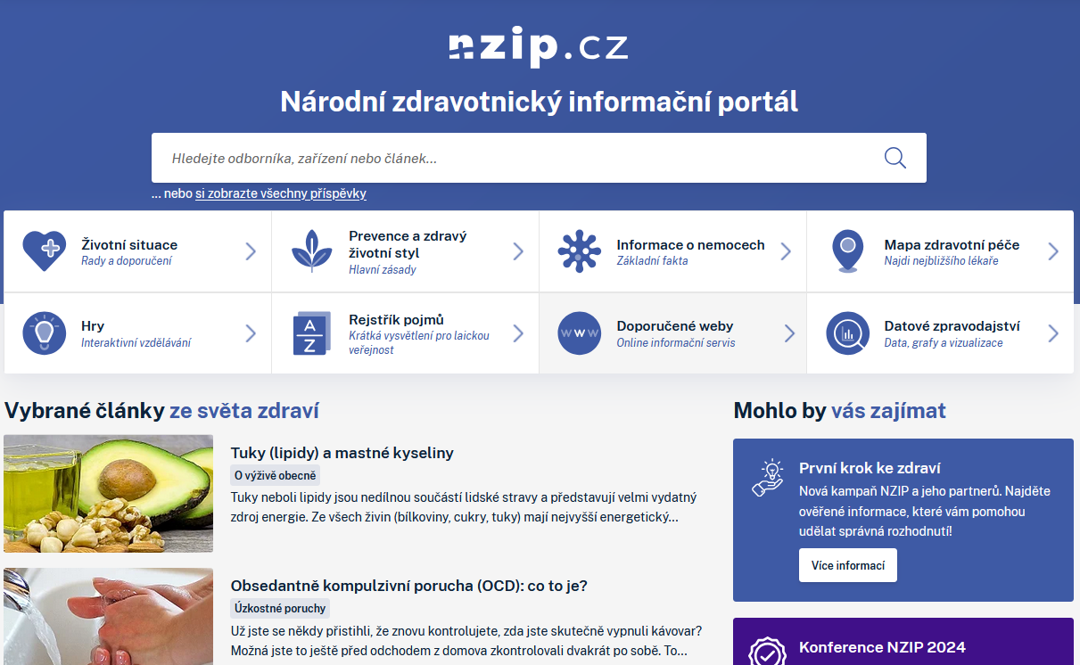
Národní zdravotnický informační portál (NZIP)
Národní zdravotnický informační systém je dostupný on-line v samostatné sekci DATOVÉ ZPRAVODAJSTVÍ na Národním zdravotnickém informačním portálu https://www.nzip.cz
Publikovaná data včetně autorsky připravených datových souhrnů a otevřených dat

Slide 41
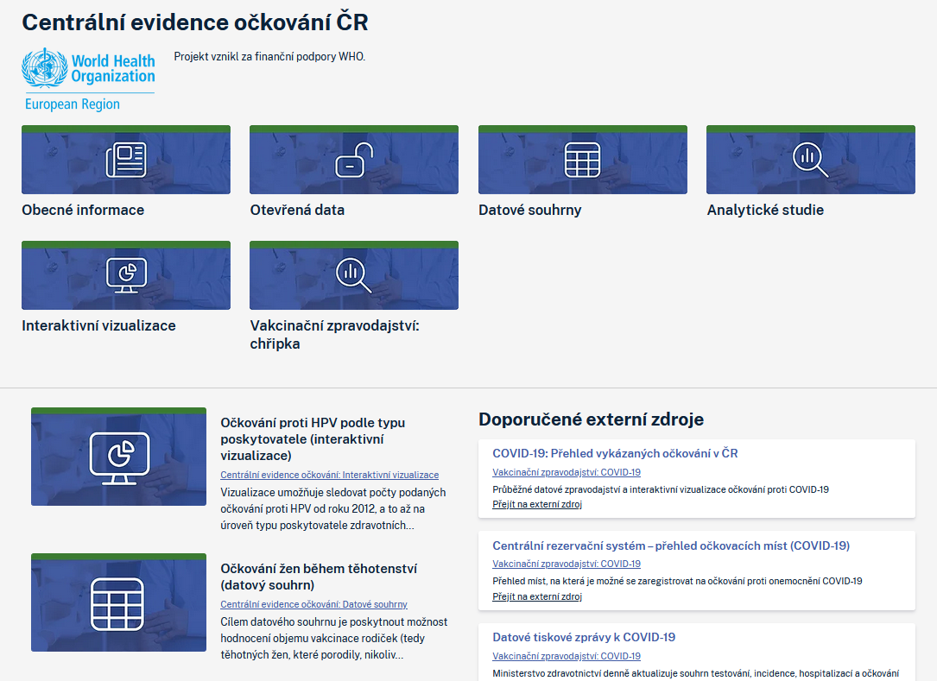
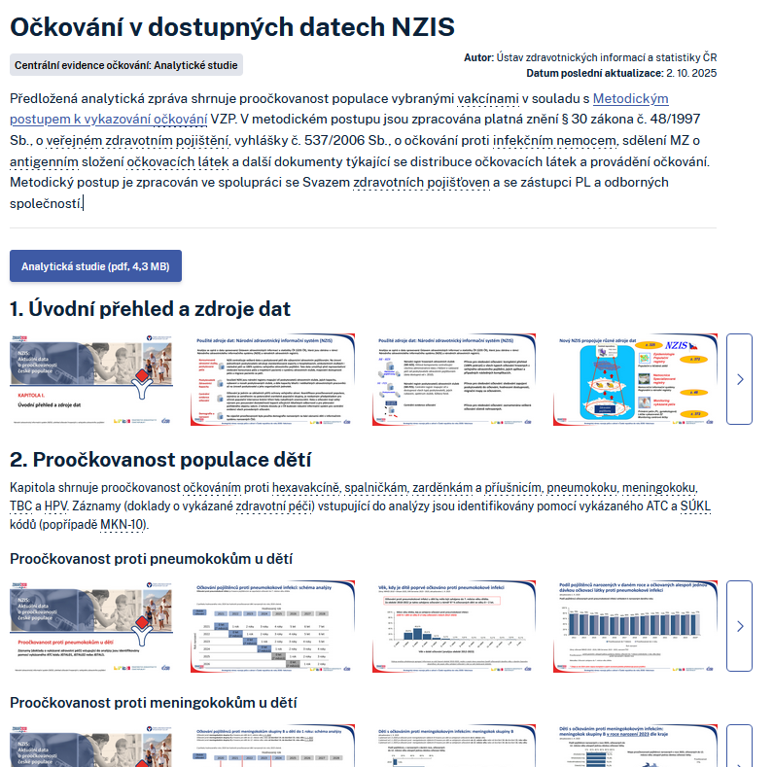
https://www.nzip.cz/kategorie/261-centralni-evidence-ockovani
Notes:
20240430JJ3

Slide 42
DĚKUJI ZA POZORNOST

Slide 43
RESPIRAČNÍ SEZONA 2025-2026
Předběžné zhodnocení (epidemiologie a virologie)

Slide 44
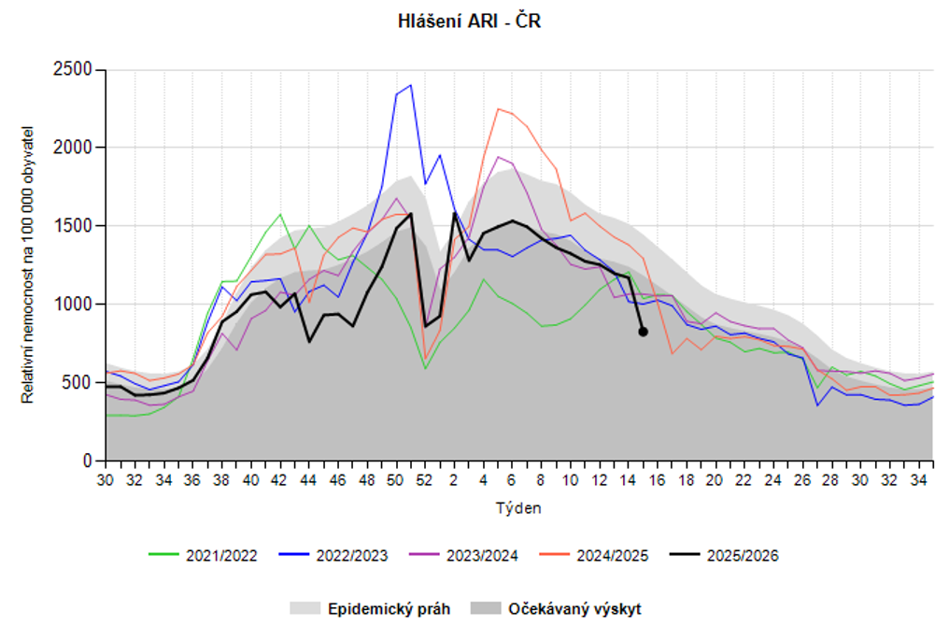
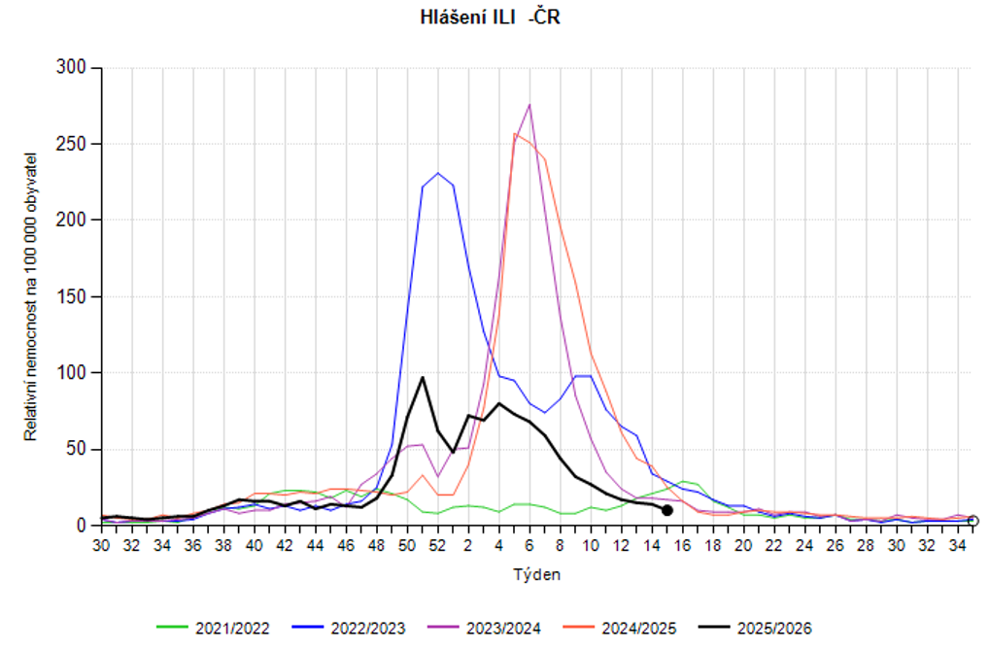
Týdenní celková nemocnost ARI a ILI v posledních pěti sezonách v ČR
Předběžné charakteristiky respirační sezony 2025-2026 v ČR z hlediska hromadně se vyskytujících virových nemocí preventabilních očkováním (respirační sezona dosud stále probíhá, její vyhodnocení může proběhnout až po jejím skončení):
covid-19 (cirkulace zejm. na začátku podzimu, během sezony jen omezeně)
chřipka (rozsáhlý a dlouhý epidemický výskyt)
RSV (výskyt v zimě a na jaře)
(zdroj dat: registr ARI, surveillance SZÚ)

Slide 45
Virologická surveillance respiračních virů
2024/2025 a 2025/2026
Chřipka A (A)
Chřipka A (A)
Chřipka B (B)
SARS-CoV-2
SARS-CoV-2
RSV (HRSV)
RSV (HRSV)
Rhinovirus (HRV)
2024/2025
2025/2026
(zdroj dat: registr ARI, surveillance SZÚ NRL)

Slide 46
Očkování - řešení epidemických výskytů nemocí
Chřipka - Od 1.9. 2025 – vykázáno 785 tisíc dávek vakcíny proti chřipce, z toho 540 tisíc ve věkové skupině 65+
Virová žloutenka A
Monovalentní VHA – dvoudávkové schéma
Od 1. 1. 2024 bylo vykázáno téměř 400 000 dávek monovalentní vakcíny proti VHA, z toho:
    2024: cca 70 000 dávek
    2025: cca 210 000 dávek
    2026: cca 110 000 dávek
Kombinovaná očkovací látka (VHA + VHB)
2024 30 tisíc dávek
2025 60 tisíc dávek
2026 24 tisíc dávek

Slide 47

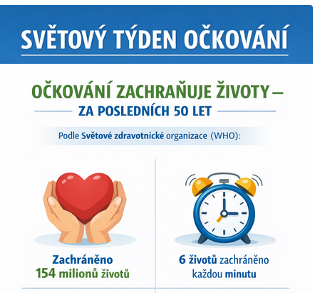
Evropský imunizační týden 19. – 25. 4. 2026
Světový týden očkování 24. – 30. 4. 2026
VAKCÍNY FUNGUJÍ NAPŘÍČ GENERACEMI
https://www.who.int/news/item/24-04-2024-global-immunization-efforts-have-saved-at-least-154-million-lives-over-the-past-50-years/?utm_source=chatgpt.com

Slide 48


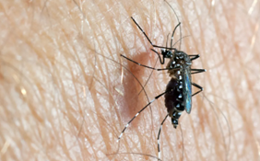
Riziko návratu dříve potlačených infekcí
V posledních letech dochází v Evropě i v České republice k nárůstu počtu některých infekčních onemocnění, která byla dříve vzácná nebo téměř vymizela. Jedná se například o spalničky, záškrt nebo černý kašel. Hlavními příčinami jsou pokles proočkovanosti, odkládání očkování či šíření nepřesných informací.
Zdravé stárnutí a dlouhověkost
Do roku 2030 bude každý 6. člověk na světě ve věku 60 let a více.
Cestování a očkování
S rostoucí oblibou cestování do exotických destinací roste i riziko nákazy a
import infekčních nemocí, které se v České republice běžně nevyskytují. Např. břišní tyfus, žlutá zimnice, vzteklina, horečka dengue – jde o očkováním preventabilní onemocnění.
https://www.who.int/news-room/feature-stories/detail/counting-the-impact-of-vaccines?linkId=211783186&utm_source=chatgpt.com, https://www.who.int/news-room/events/detail/2026/04/24/default-calendar/world-immunization-week-2026--for-every-generation--vaccines-work, Ageing andhttps://www.who.int/news-room/fact-sheets/detail/ageing-and-health?utm_source=chatgpt.com health, https://www.ecdc.europa.eu/en/dengue,

Slide 49
    Máme nástroj pro eliminaci rakoviny - HPV (lidský papilomavirus) – prevence rakoviny děložního čípku, ale i rakoviny hrtanu – plně hrazeno pro dívky a chlapce při zahájení očkování od dovršení 11. do dovršení 15. roku věku
    klíšťová encefalitida – plně hrazena u pojištěnců nad 50 let
    chřipka, pneumokoková infekce – plně hrazena u pojištěnců nad 65 let
    meningokokové infekce – plně hrazena pro kojence a specifické věkové skupiny

Slide 50
Výzvy
  Udržení vysoké proočkovanosti dětí
  Očkování dospělé populace
    zvýšení proočkovanosti proti chřipce u dospělých (dnes cca 7%) a seniorů (dnes cca 20%)
    Proočkovanost profesionálů ve zdravotnictví a sociálních službách
    lepší připomínání přeočkování, srozumitelnost a dostupnost očkování (jednodušší administrativa, stabilní dodávky)
    eliminace bariér (nevím kam mám na očkování jít, nemám čas...)
Nízká proočkovanost = ekonomická zátěž – zvýšené výdaje na léčbu, snížení produktivity práce, hospitalizace, řešení následků, …

Slide 51

SPOLEČNÁ ODPOVĚDNOST
Očkování je nejen individuální ochranou, ale i projevem odpovědnosti vůči ostatním. Pomáhá chránit nejzranitelnější skupiny – novorozence, seniory nebo osoby s oslabenou imunitou.
Očkování je jedna z nejúčinnějších investic do zdraví populace, je klíčovým nástrojem ochrany veřejného zdraví
Světový týden očkování 2026 proto vyzývá:
- k důvěře ve vědecky ověřené informace,
- k aktivnímu přístupu ke svému očkování,
- k ochraně sebe i svého okolí.
https://www.who.int/news-room/events/detail/2026/04/24/default-calendar/world-immunization-week-2026--for-every-generation--vaccines-work

